Slide 1
Curso Web API (Parte 2)

Slide 2
Cronograma Parte 2
SOLID
Single Responsability Principle
Open / Closed Principle
Liskov Substitution Principle
Demo 2
Entendendo AOP
DDD
O que DDD não é
Linguagem Ubíqua
Dividindo o DDD
Demo 3
Primeiro Proj com DDD
Interface Segregation Principle
Dependency Inversion Principle
Bounded Context
Shared Kernel
Entendendo as Camadas
O que DDD é

Slide 3
SOLID
SRP - Single Responsability Principle (Principio da Responsabilidade Única)
OCP - Open / Closed Principle (Princípio Aberto-Fechado)
LSP - Liskov Substitution Principle (Princípio da Substituição de Liskov)
ISP - Interface Segregation Principle (Princípio da Segregação da Interface)
DIP - Dependency Inversion Principle (Princípio da inversão da dependência)

Slide 4
DEMO 1

Slide 5

SRP - Single Responsability Principle (Principio da Responsabilidade Única)
Uma classe deve ter um, e somente um, motivo para mudar.

Slide 6
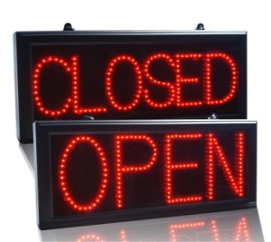
OCP - Open / Closed Principle (Princípio Aberto-Fechado)
Você deve ser capaz de estender um comportamento de uma classe, sem modificá-lo.

Slide 7
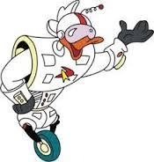
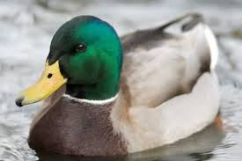
LSP - Liskov Substitution Principle (Princípio da Substituição de Liskov)
"Se q(x) é uma propriedade demonstrável dos objetos x de tipo T.
Então q(y) deve ser verdadeiro para objetos y de tipo S onde S é um subtipo de T.“ (Barbara Liskov)
"Uma classe base deve poder ser substituída pela sua classe derivada.“
Se nada como um pato, voa como um pato, porém precisa de baterias, provavelmente você possui um problema de abstração

Slide 8
LSP - Liskov Substitution Principle (Princípio da Substituição de Liskov)
Você não pode fazer uma herança simplesmente por que uma coisa é uma coisa.
A herança deve ser muito bem justificada, planejada e questionada.
Herança por comodismo apenas para reaproveitar código pode não ser uma coisa boa.
Evite o pensamento “Pensamento é um”.

Slide 9
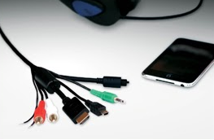
ISP - Interface Segregation Principle (Princípio da Segregação da Interface)
"Clientes (Classes) não devem ser forçados a depender de métodos que não usam.“
"Muitas interfaces específicas são melhores que uma unica.“
Desenvolvedor priguiçoso ou preconceituoso : ele gosta de pucos arquivos e poucos objetos pois muitos arquivos e objetos aumentam a complexidade do sistema.

Slide 10
DIP - Dependency Inversion Principle (Princípio da inversão da dependência)
“Módulos de alto nível não devem depender de módulos de baixo nível. (Uma classe de cliente não deve depender da classe SQLConnection)
Ambos devem depender de abstrações.
Abstrações não devem depender de detalhes.
Detalhes devem depender de abstrações.”

Slide 11
DIP - Dependency Inversion Principle (Princípio da inversão da dependência)
Dependa de uma abstração e não de uma implementação.
Abstração não significa classe abstrata mas sim “não implementar”.
Programação orientada a aspecto .

Slide 12
SOLID
Single Responsability Principle
Open / Closed Principle
Liskov Substitution Principle
Demo 2
Entendendo AOP
DDD
O que DDD não é
Linguagem Ubíqua
Dividindo o DDD
Demo 3
Primeiro Proj com DDD
Interface Segregation Principle
Dependency Inversion Principle
Bounded Context
Shared Kernel
Entendendo as Camadas
O que DDD é

Slide 13
DEMO 1
DEMO 2

Slide 14
SOLID
Single Responsability Principle
Open / Closed Principle
Liskov Substitution Principle
Demo 2
Entendendo AOP
DDD
O que DDD não é
Linguagem Ubíqua
Dividindo o DDD
Demo 3
Primeiro Proj com DDD
Interface Segregation Principle
Dependency Inversion Principle
Bounded Context
Shared Kernel
Entendendo as Camadas
O que DDD é

Slide 15
O que DDD não é
Perguntas frequentes :
Como faço para persistir uma entidade com Entity Framework no DDD?
Como faço para popular um DropDownList seguindo o padrão DDD?
Onde coloco uma camada de cache num projeto DDD?
Existe algum framework de DDD em .NET?

Slide 16
O que DDD não é
DDD não é arquitetura em camadas.
O DDD é uma abordagem de modelagem de software que segue um conjunto de práticas com objetivo de facilitar a implementação de complexas regras / processos de negócios que tratamos como domínio.
Domain Driven Design como o nome já diz é sobre design. Design guiado pelo domínio, ou seja, uma modelagem de software focada em resolver problemas na complexidade do negócio.
O DDD não é uma receita pronta sobre como desenvolver uma arquitetura baseada em Presentation, Services, Application, Domain e Infra.
DDD é o modelo de integridade do Dominio.

Slide 17
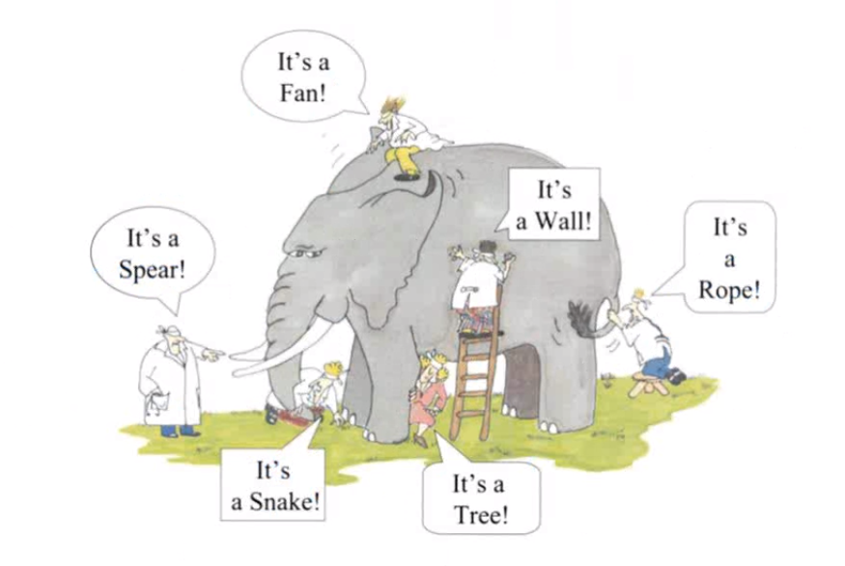
O que DDD é

Slide 18
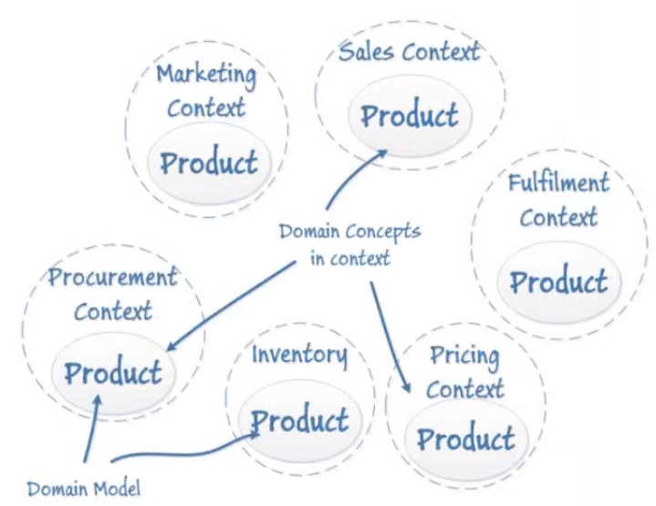
O que DDD é

Slide 19
Linguagem Ubíqua
Ubíqua = Usada em todo lugar
User Stories e Requisitos Funcionais
Reuniões
E-mails
Documentação técnica
Documentação do cliente
O cliente conhece e usa
Os departamentos relacionados usam
O CÓDIGO FONTE usa

Slide 20
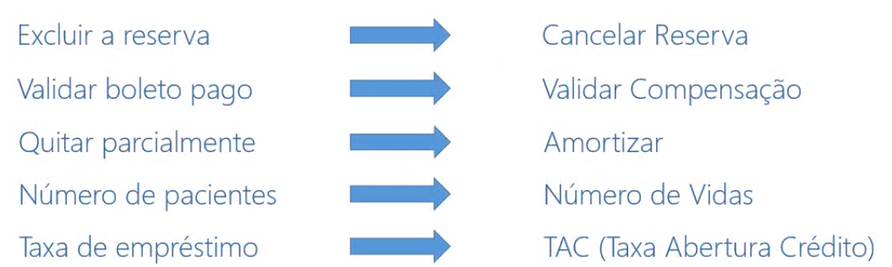
Linguagem Ubíqua

Slide 21
SOLID
Single Responsability Principle
Open / Closed Principle
Liskov Substitution Principle
Demo 2
Entendendo AOP
DDD
O que DDD não é
Linguagem Ubíqua
Dividindo o DDD
Demo 3
Primeiro Proj com DDD
Interface Segregation Principle
Dependency Inversion Principle
Bounded Context
Shared Kernel
Entendendo as Camadas
O que DDD é

Slide 22
Bounded Context (Contexto delimitado)
Financeiro o que é um cliente pra vc ?
É aquele que paga a fatura.
Vendas o que é um cliente pra vc ?
É aquele que realiza a compra.
T.I o que é um cliente pra vc ?
É aquele que se cadastrou no site e se loga no sistema.

Slide 23
Bounded Context (Contexto delimitado)
Financeiro o que é um cliente pra vc ?
É aquele que paga a fatura.
Vendas o que é um cliente pra vc ?
É aquele que realiza a compra.
T.I o que é um cliente pra vc ?
É aquele que se cadastrou no site e se loga no sistema.

Slide 24
Interface Uniforme
Respostas
Baseado nos métodos que discutimos, o servidor deve processar cada uma das requisições e retornar uma resposta adequada. Veja um resumo de cada uma dessas respostas.
1XX – Informações Gerais 2XX – Sucesso 3XX – Redirecionamento 4XX – Erro no cliente 5XX – Erro no servidor

Slide 25
Representações
Em aplicações Web, a representação mais utilizada é o HTML. Essa representação é utilizada como forma de encapsular as informações relacionadas a um determinado recurso.
Além do HTML, podemos utilizar XML, JSON, ou algum outro formato que melhor atenda o cenário que estamos desenvolvendo.

Slide 26
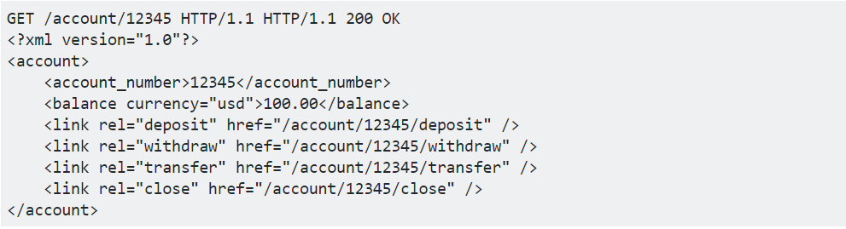
Hypermedia
Ao responder uma requisição, além do que normalmente retornamos, a ideia é também retornar dados sobre o que pode ser feito em seguida. Exemplo :
Uma mudança no servidor (digamos, a inclusão de um novo campo na página) não demanda uma mudança no cliente, pois quaisquer ações relacionadas a ela estarão representadas na forma de hipermídia, e o browser sabe como invocá-las via o próprio protocolo HTTP.

Slide 27
Hypermedia
Ao responder uma requisição, além do que normalmente retornamos, a ideia é também retornar dados sobre o que pode ser feito em seguida. Exemplo :
Uma mudança no servidor (digamos, a inclusão de um novo campo na página) não demanda uma mudança no cliente, pois quaisquer ações relacionadas a ela estarão representadas na forma de hipermídia, e o browser sabe como invocá-las via o próprio protocolo HTTP.

Slide 28
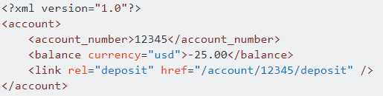
Hypermedia
Os links devem representar o que pode ser feito em seguida. O significado disso, entretanto, é que é o ponto chave: essa combinação dados + link representam o estado do sistema, ou do recurso dentro do sistema. Usando o mesmo exemplo citado, se a conta bancária está no negativo, então não se pode retirar dela ou transferir a partir dela, somente depositar mais dinheiro nela:

Slide 29
Hypermedia
Isso tem pelo menos dois significados práticos:
O servidor não precisa manter registro de quem é o cliente que está acessando, nem em que estado ele está: o próprio cliente sabe que as únicas transições possíveis são aquelas para as quais existe um link disponível;
O cliente não precisa implementar nenhuma lógica customizada para descobrir quais ações são possíveis baseadas no estado atual do recurso (ex.: verificar se o saldo é ou não positivo, e com base nisso determinar se os links para retirar ou transferir devem ou não ser exibidos/habilitados). Os próprios links já dizem - pela sua presença ou ausência - o que pode ou não ser feito.
Quanto à sua alegação de que "o client não vai decidir por si só quais chamadas fazer baseado nesses links", de fato, não vai, pelo menos não sem que alguma ação seja feita por parte do usuário. Mas não é essa a única razão pela qual o servidor se comunicou com o cliente, para permitir que o usuário fizesse alguma coisa? Se a próxima chamada já pudesse ser determinada segundo alguma lógica automatizada, não precisava do controle vir pro cliente e ele fazer uma nova requisição depois disso, bastaria o próprio servidor decidir e fazer isso lá mesmo...

Slide 30
Hypermedia
Evolução
A questão toda é de evolução: se na especificação do seu client você determina que "deve haver uma tela para representar uma conta bancária, com um campo pro número e outro pro saldo, e botões para as ações 'depositar', 'retirar', 'transferir' e 'fechar'", nada impede que múltiplas implementações do seu client sejam feitas. Entretanto, se no futuro você decide incluir um campo "agência", ou você terá que torná-lo opcional (para não quebrar os clients existentes) ou terá que atualizar a especificação do client (automaticamente tornando todos os existentes incompatíveis com sua versão do server). A evolução do servidor fica atrelada à evolução dos clientes...
Solução
No caso de um campo, como no exemplo acima, não existe solução fácil: afinal, a semântica por trás dos dados representados ainda precisa ser acordada entre clientes e servidores, e isso tem de ser feito "out-of-band" (como exemplo, cada tag HTML possui uma semântica precisa, e espera-se tanto que os browsers renderizem/implementem ela corretamente quando que os servidores as enviem com uma expectativa correta do que será apresentado ao usuário).

Slide 31
Hypermedia
Tutorial de implementação Hypermedia :
https://www.codeproject.com/Articles/1204190/ASP-NET-Core-Web-API-and-HATEOAS

Slide 32
DEMO 1
DEMO 2

Slide 33
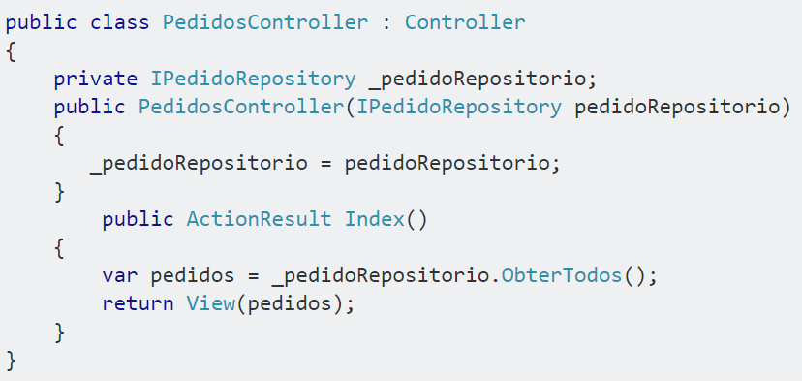
Injeção de Dependência
É um Design Pattern que prega um tipo de controle externo, um container, uma classe, configurações via arquivo, etc., inserir uma dependência em uma outra classe.
Tentando melhorar: "O padrão de injeção de dependências visa remover dependências desnecessárias entre as classes".
Exemplo :

Slide 34
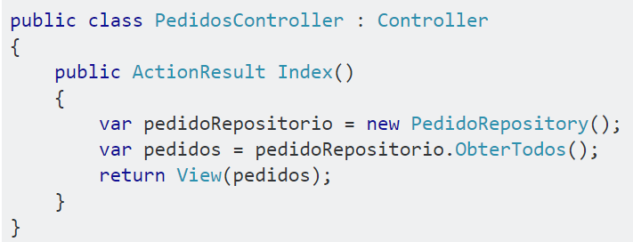
Injeção de Dependência
Para entender o conceito é também necessário aprofundar o conhecimento em Inversão de Controle e um pouco do principio SOLID, afinal ele é a Letra D (Dependa de uma abstração e não de uma implementação).
Exemplo de algo incorreto, algo muito acoplado.

Slide 35
DEMO 1
DEMO 2
DEMO 3

Slide 36

Fim
Asp.Net_Web_API
Injeção de Dependencia
MSTest
Entendendo melhor REST
Unity
Swagger
Notes:
In Slide Show mode, select the arrows to visit links.

